Slide 1

LAS METAS
POR
SARA ISABELA MEJÍA DÍAZ
INSTITUCIÓN EDUCATIVA CONCEJO MUNICIPAL DE ITAGÜÍ
2016

Slide 2

¿QUÉ ES UNA META?
- El prefijo de origen griego meta- significa “más allá”, “después de”, “junto a”, “entre” o “con”.
- Una meta es el fin hacia el que se dirigen las acciones o deseos. De manera general, se identifica con los objetivos o propósitos que una persona o una organización se marca.
- Se habla de meta o metas en la vida para hablar de los objetivos que se pretenden alcanzar en la vida.

Slide 3

PARA LOGRAR NUESTRAS METAS NECESITAMOS:
Automotivación
Compromiso
3. Adaptación y flexibilidad
4. Auto-control emocional
5. Organización

Slide 4

MI META
Mi meta para este año 2016 es poder ganar el año que estoy cursando, sexto, y esto asi mismo logarlo antes del periodo académico.
PASOS PARA LOGRAR MI META
Entregar a tiempo las sustentaciones
Hacer los trabajos completos
Aprovechar mi tiempo en clase para hacer mis tareas
OBSTÁCULOS
Estar enfermo o la inasistencia por mis citas médicas
No parovechar el tiempo libre para adelantar mis tareas
La pereza

Slide 5
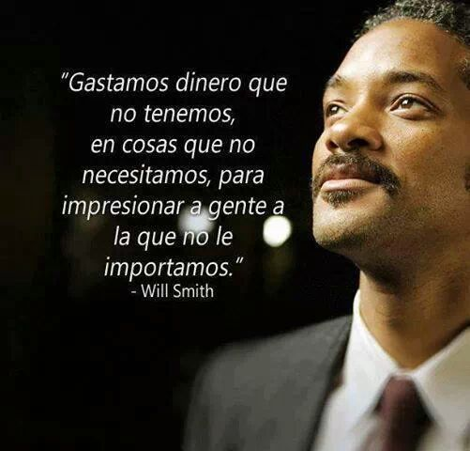

EJEMPLO
EN BUSCA DE LA FELICIDAD

